Slide 1
Datanhallinnan taitojen oppimista yhdessä tutkijoiden ja opiskelijoiden kanssa
Ymmärsinkö oikein? Informaatioympäristön muutos, tiedon ymmärrys ja käsitteleminen
STKS:n seminaari 15.11.2024
Minna Rahnasto-Rilla ja Manna Satama (Itä-Suomen yliopiston kirjasto / datatiimi)
CC BY 4.0
Notes:
https://www.stks.fi/koulutus/ymmarsinko-oikein-informaatioympariston-muutos-tiedon-ymmarrys-ja-kasitteleminen-seminaari-15-11-2024-helsingissa/

Slide 2
Lähtökohtia
”…palveluita ja koulutusta tukemaan yliopiston tutkijoiden tutkimusdatanhallintaa tutkimuksen eri vaiheissa.”
”…kirjaston, tietotekniikkapalveluiden, lakipalveluiden, tietoaineistojen hallinnan, tietosuojan ja tietoturvan asiantuntijat kootusti yhden palveluosoitteen kautta.”
Kirjaston datatiimi koordinoi UEF Datatukea datanhallinnan ns. yleisasiantuntijoina
Henkilömäärä 2024: htv 2 x 100 %, 2 x n. 30 %
Notes:
Tiivistelmä:
Kirjaston datanhallinnan ns. generalistiasiantuntijat toteuttivat tohtoriopiskelijoille opintojakson, jossa datanhallintaa tarkasteltiin eri alojen tutkimuksen arjen näkökulmista tutkijoiden puheenvuoroin tausta-ajatuksena datanhallinnan ja tutkimuksen tekemisen niin tiiviis liitos, että niiden erottaminen on mahdotonta ja turhaa. Opintojakson tavoitteet mm.: Tutkijoiden ja tohtoriopiskelijoiden tieteidenvälisen keskustelun lisääminen, hyvien käytänteiden jakaminen sekä opetuksen ja oman osaamisen kehittäminen.

Slide 3
Tietoasiantuntijan osaaminen ja tutkijoiden tukeminen
Palveluntarve => Rajanvetoa yleisen ja syvällisemmän tiedon välillä => Miten vastataan tutkijan datatyyppi-/alakohtaisiin tarpeisiin?
Oma osaaminen
CC0 (Kuvia Suomesta, R. Piirainen)

Slide 4
Tutkimusaineisto haltuun | Mastering the research data (5 op)
5.–31.8.2024
Lähiopetus 5.–16.8.2024 Joensuu
UEF Summer School
Kirjaston järjestämä
Kohderyhmä: tohtoriopiskelijat
Toteutuskieli englanti
Opetuksen kehittämisraha
CC0 (Kuvia Suomesta, R. Piirainen)

Slide 5
Tavoitteet opintojakson kuvauksessa
After completing the course, the student is able to
identify the special characteristics of their research data and compare it with the data from other fields of research
explain what constitutes good data management, the use of metadata that supports research, and good scientific practices related to data at different stages of research
apply good and responsible data management practices in all phases of the research
write a Data Management Plan (DMP) as a part of the research plan and to update the DMP
implement open science in data management, process and describe research data in a way that enables data reuse (sharing, archiving).

Slide 6
Tavoitteet järjestäjien näkökulmasta
Tieteenalojen ja tutkimusaineistojen välinen ymmärrys tutkimusaineistojen käsittelystä, aineistonhallinnan ongelmista tai hyvistä käytännöistä
Aineistonhallinnan ohjekielen selkiyttäminen käytännössä – aineistonhallinnan toteuttaminen osan tutkimusmetodeita ja analyysiä
Tutkijanuran alkuvaiheen opetus
Oman opetuksen ja osaamisen kehittäminen
Yhteyksien luominen tutkijoihin

Slide 7
Asiantuntijat avainasemassa
mm. biolääketiede, datatiede, tilastoanalyysi, some-aineistot, biodiversiteetti, kansalaistiede, rekisteritutkimus, tutkimusetiikka, arkistotutkimus, laadullinen aineisto, kuvantamisaineistot…
18 eri alojen tutkijaa
Luentoja & paljon keskustelua
Esitykset jaettiin kaikille Moodlessa
-----------------------------------------
Luennoitsijoiden välinen keskustelu jäi puuttumaan
Emme tajunneet pyytää palautetta luennoitsijoilta

Slide 8
Opiskelijapalaute
Datanhallinnan erojen ymmärrys tieteenalojen välillä lisääntyi => oman näkökulman laajentuminen
Lähiopetus plussaa
Eri tyyppiset esitykset tukivat oppimista
-------------------------------------
Opiskelijoiden oma ala ei välttämättä ollut edustettuna

Slide 9
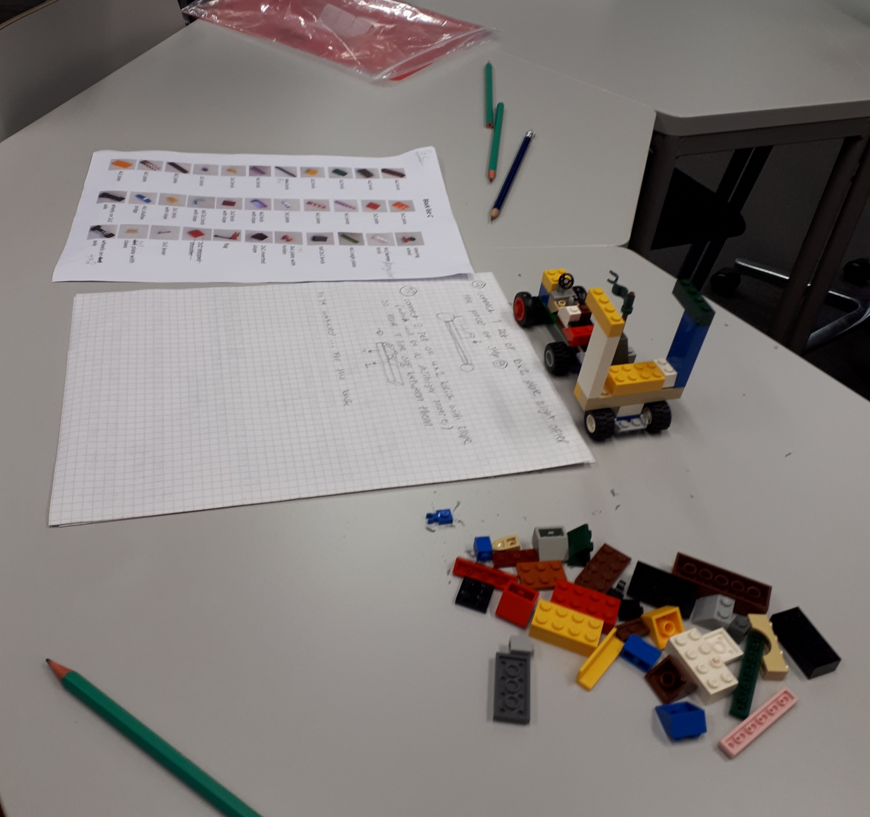
Ryhmätyötä ja keskustelua – oppimista puolin ja toisin
Tilaisuus lähiopetukseen
Käytännönläheisyys
Luonteva ja välitön keskustelu, yhdessä ihmettely
Dokumentoinnin ja yhdessä sopimisen konkretisointia (esim. Lego-ryhmätyö)
Kirjastolaisten eri taustat & ulkopuoliset luennoitsijat – oman tiimin oppiminen!
Kontaktit tutkijoihin: jatkoyhteistyön mahdollisuudet
Kirjaston rooli tiedon ja osaamisen kokoonkutsujana

Slide 10
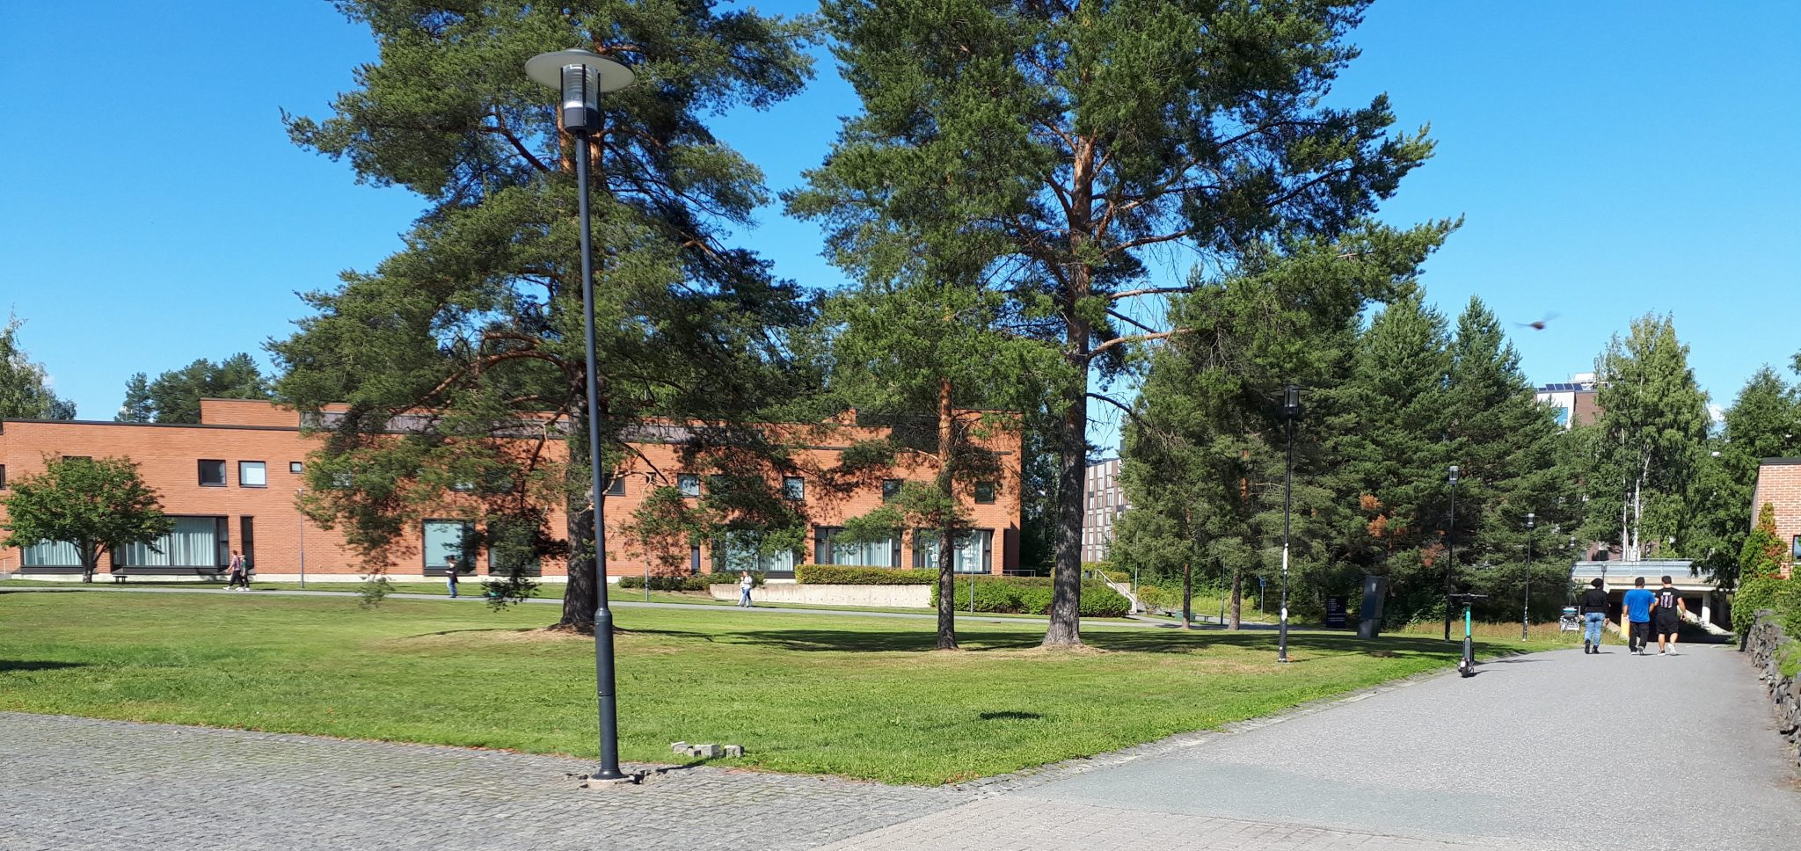
Kiitos!
minna.rahnasto-rilla@uef.fi
manna.satama@uef.fi

